Slide 1
Поемата „Септември“ – художествени и физични аспекти на бунта
Бинарен урок – БЕЛ и Физика и астрономия

Slide 2
Цел на урока:
Да се анализира поемата „Септември“ от Гео Милев:
историческа основа на творбата;
композиция;
основен герой;
внимание към отделни глави в поемата;
Да открият физични величини в Гео-Милевата поема и да се обяснят;
Да се формират компетентности за анализ на художествен текст; за търсене, откриване и представяне на информация от различни източници;
Да се формират ключови компетентности за обобщаване на резултати от изследвания, да се правят изводи за причинно-следствени връзки между физичните явления.

Slide 3
Очаквани резултати:
Учениците познават художествения текст;
Знаят композиционните части, герои, теми и мотиви;
Познават същността на физичните величини сила, път и явленията и законите, свързани със светлина, абсолютно черно тяло и др.;
Свързват анализа на художествения текст / поемата „Септември“ на Гео Милев/ с физичните величини, явления и закони и ги тълкуват.

Slide 4
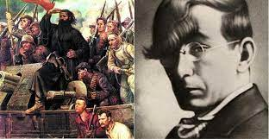
За творбата:
Кое историческо събитие е в основата на поемата „Септември“?
Защо творбата е определена като поема? Епическа или лирическа поема е „Септември“?
Кой е основен герой в творбата?
От колко части е изградена поемата „Септември“? Защо – символика на числото.

Slide 5
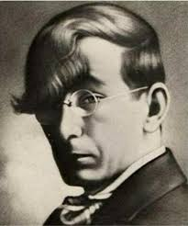

Slide 6
Първа част
Нощта ражда из мъртва утроба
вековната злоба на роба:
своя пурпурен гняв -
величав.
Дълбоко сред мрак и мъгла.
Из тъмни долини
- преди да се съмне
из всички балкани
из дебри пустинни
из гладни поля
из кални паланки
села
градове
дворове
из хижи, колиби
из фабрики, складове, гари
хамбари
чифлици
воденици
работилници
юзини
заводи:
по пътища и по завои
високо……
Обяснете подчертаните езикови средства!
Движение на телата:
-видове;
-характеристики;
-закони.

Slide 7
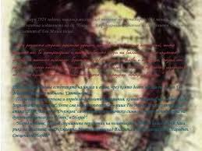
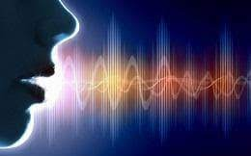
Първа глава
«- без рози
и песни
без музика и барабани
без кларинети, тимпани, латерни,
флигорни, тромбони, тръби:
на гърба с парцаливи торби…»
Обяснете особеностите на стиховата организация на текста?
Какво е „фрагментарност“?
Какво е звукова механична вълна?
А сега - физиката!

Slide 8
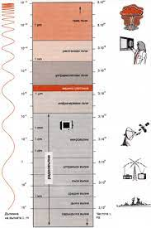
Втора глава
Сблъсъкът между народ и власт;
Контрастни символни образи – НОЩ – ЗОРА – противопоставяне на два несъвместими свята;
Статуквото – охранява се с груба сила /метафора - „гръм от картечници“; метонимия - „куршуми – олово“; сравнение - „топове като...“/;
„Трепет и страх…“
Механични трептения

Slide 9
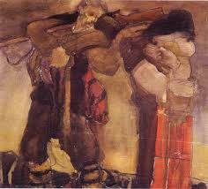
Трета глава
Народът се трансформира от жертва в творец на съдбата си;
Септември е начало на ново революционно летоброене
Възкресението е възраждането на свободния човешки дух.
Трансформиране на вяра, надежда и любов – вяра, познание, желание.
«Г л а в а п ъ р в а:
Септември.
- Глас народен -
- Глас божи -
О боже!»

Slide 10
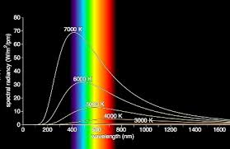
«Народа въстана
- с чук
в ръката,
обсипан със сажди, искри и сгурия,
- със сърп сред полята,
просмукан от влага и студ:
хора на черния труд
с безглаголно търпение –»
Какво е абсолютно черно тяло?
ЕМС – видима светлина;
Какво са като художествени средства?

Slide 11
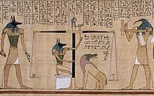
Кой е основният герой в творбата?
«- скот като скот:
хиляди
маса
народ;
хиляди вери
- вяра в народний възход,
хиляди воли
- воля за светъл живот,»
Физичната величина маса е…

Slide 12
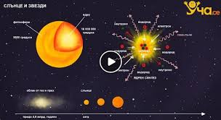
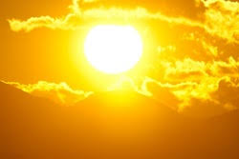
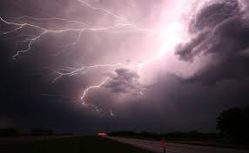
«Блесна
над родни Балкани,
издигнали пъп
срещу небето
и вечното слънце
светкавица
- гръм
хрясна
право в сърцето
на гигантския
столетен
дъб.
Хълм подир хълм
ек бързолетен
отпрати далек…»
Какво представлява слънцето?
Разпространение на звуковата и светлинната вълна!

Slide 13
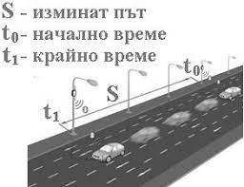
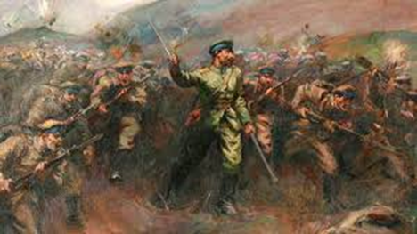
Какво е ПЪТ като физична величина?
Каква е интерпретацията на ПЪТЯ в българската литература – Ботев, Вазов, Алеко Константинов, Йовков?
„Отечеството“ – негативно значение; държава + власт;
„окървавени трупове
застлаха склонове,
валози,
пътища...“

Slide 15
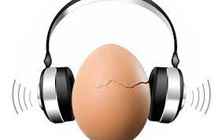
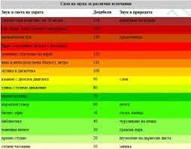
„Шуми Марица…окървавена“
Открийте експресивни глаголи в посочения цитат!
Как присъства в откъса старият български химн – пряко или метафорично?
Какво е ШУМ като физична величина?
«Десет трупа
от брега
пльоснаха тежко
в мъртвите мътни води на Марица.
Окървавена повлече
ги скръбната родна река.
Военна музика нейде далече
през обезлюдени улици
гърмеше
"Шуми Марица..."
Окървавена...»
„…мир
и тишина
настана…“

Slide 16
Отхвърляне на традиционната представа за Бога
Извършеното – от ,епически смелия“ поп Андрей;
Сякаш се реализират думите на Исус - „камък върху камък няма да остане“;
Поп Андрей носи Христовия кръст;

Slide 17
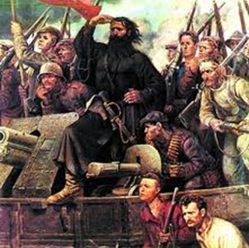
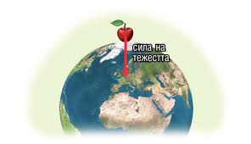
Образът на поп Андрей
Поп Андрей – жертвоготовност на фона на общата паника;
Качества: духовна сила, стоицизъм, упование в неунищожимия идеал;
Поп Андрей- индивидуализиран, но и олицетворение на човека маса;
Отразява възгледите на поета за истинската вяра;
Вярата е върховна ценност, но е и излъганата вяра в богове, институции и псевдогерои;
и
без да погледне небето
- увисна -
език
между зъбите стиснал:
велик
сюблимен
непостижим!
Какво е сила на тежестта?

Slide 18
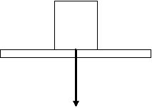
Трагедията
«…улавя и стиска
зад всяка стена
по едно ужасено сърце.
О, нощ на безименни тайни!
- и тайни, и явни:…»
Кои художествени средства откривате в цитата?
Обяснете физичната величина сила на натист!

Slide 20
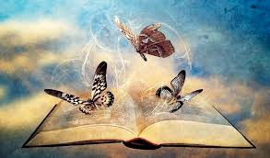
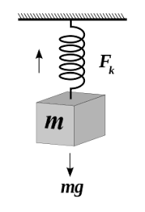
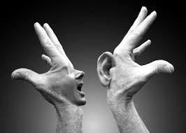
И към физиката …
Що е сила?
А тишина?
«Музо, възпей оня пагубен гняв на Ахила...
Ахил беше грубата сила.
Военния демон.»
«Пиедестал
на реда и тишината
в страната...»

Slide 21
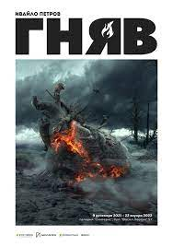
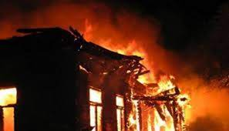
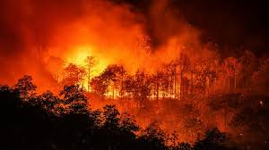
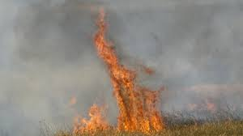
И …гражданско образование
Пожари и защитата от тях:
«Кръз дима на пожарите
се издига и бие ушите ти
вика на убитите,
рева
на мъченици безброй
върху клади горящи дърва:»

Slide 22
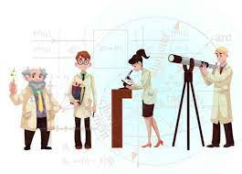
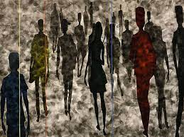
Домашна работа
Български език и литература
Физика и астрономия
Напишете съчинение на тема:
„Обществото като „отприщено стадо“ и като сила“
Светлината в теорията и практиката;
Физиката в ежедневието – полезна за мен и за другите.

Slide 23
Оценка на проведения интегриран урок
Самооценка на учениците за познанията им по предметите Български език и литература и Физика и астрономия;
Оценка на учителите по предметите Български език и литература и Физика и астрономия за организацията на часа и активността на учениците;

